Slide 1


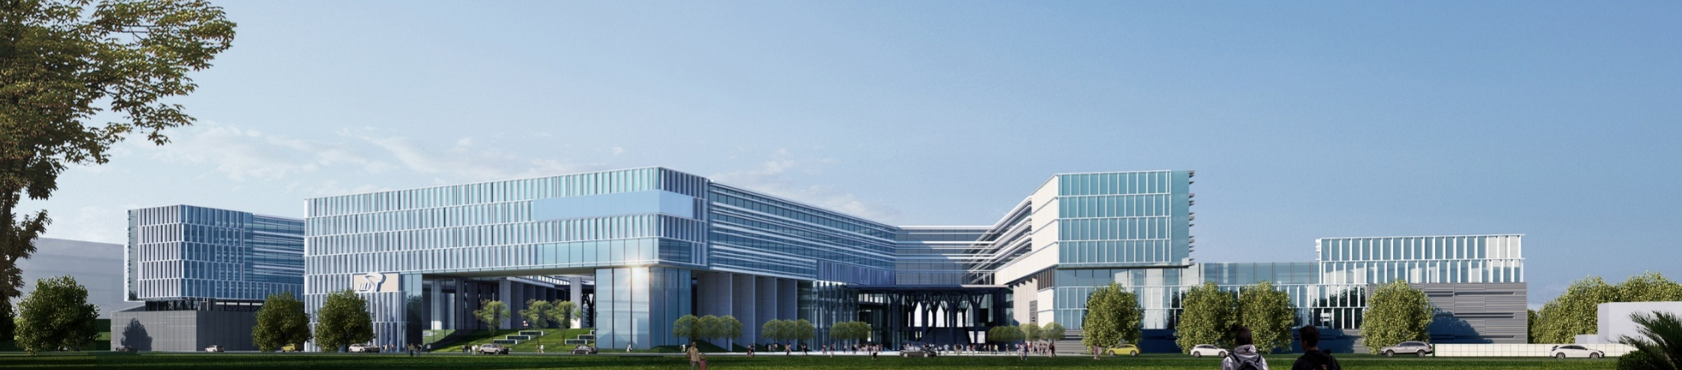
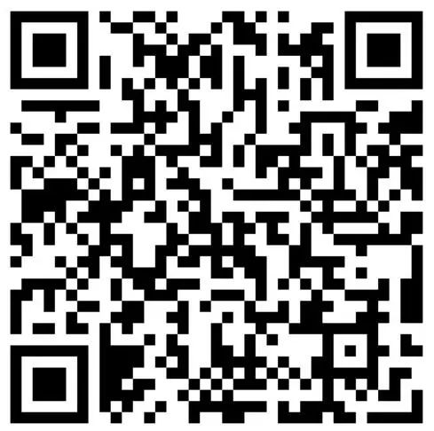
百场导航 ▪ 成长交流
☆ 成长导航 第290期☆
主题：做好工程问题，邂逅科学问题
时间：2022年3月31日 19：00
地点：光电信息大楼C111
主讲人：杨奇
扫码
报名

